Slide 1
Ingénierie des compétences
MASTER TNPEIC 2024-2026

Slide 2
la notion de compétence
Combinaison et maîtrise d’un ensemble de savoirs dans un domaine donnée

Slide 3
la notion de compétence
Etre compétent c’est posséder, organiser et mobiliser au bon moment et à bon escient :
Son savoir = connaissance aussi bien générale que spécialisée
Son savoir-faire = mise en œuvre concrète de ses habiletés
Son savoir-être : attitude comportementale
Son savoir-évoluer : possibilités d’évolution et degrés de flexibilité

Slide 4
la notion de compétence
Définition encore plus large impliquant :
Un savoir-agir= capacité de mobiliser ses ressources
Un vouloir-agir= motivation personnelle
Un pouvoir-agir= contexte favorisant l’action

Slide 5
Caractéristiques clés de la compétence
Contextuelle : elle dépend de l’environnement professionnel.
Évaluable : elle peut être mesurée à travers des critères objectifs.
Dynamique : elle évolue avec le temps, les technologies et les besoins de l’organisation.

Slide 6
Qualification/compétence : quelle différence ?
Qualification : liée à un diplôme ou une certification.
Compétence : mobilisation des savoirs et mise en action dans des situations concrètes.

Slide 7
la hiérarchisation des compétences
La compétence est hiérarchisée par niveau de maitrise (exemple : débutant ou niveau connaissance, niveau intermédiaire, niveau avancé ou expert)

Slide 8
Hiérarchisation des compétences par niveau de maitrise
Niveau 1 : Notions de base (Initiation)
Description : Compréhension élémentaire ou exposition initiale à la compétence. Capacité à suivre des instructions simples.
Exemples :
Utilisation basique d’un logiciel comme Excel pour saisir des données.
Communication simple dans une langue étrangère (niveau débutant).
Compréhension des principes fondamentaux de la gestion de projet.

Slide 9
Hiérarchisation des compétences par niveau de maitrise
Niveau 2 : Application pratique (Opérationnel)
Description : Capacité à appliquer la compétence dans des situations courantes sous supervision.
Exemples :
Création de graphiques et utilisation de formules dans Excel pour des tâches répétitives.
Participation active à des réunions en langue étrangère avec des phrases préparées.

Slide 10
Hiérarchisation des compétences par niveau de maitrise
Niveau 3 : Maîtrise avancée (Autonomie)
Description : Capacité à travailler de manière autonome et à résoudre des problèmes dans un domaine spécifique.
Exemples :
Création de tableaux croisés dynamiques complexes dans Excel pour l’analyse de données.
Rédaction d’un rapport technique ou d’un courriel professionnel en langue étrangère.

Slide 11
Hiérarchisation des compétences par niveau de maitrise
Niveau 4 : Expertise (Leadership)
Description : Capacité à enseigner, guider ou conseiller d'autres personnes sur la compétence. Aptitude à innover ou à optimiser les processus.
Exemples :
Développement de macros VBA dans Excel pour automatiser des processus complexes.
Animation d’ateliers de formation en langue étrangère pour des collègues.

Slide 12
La hiérarchisation des compétences : par niveau d’efficacité dans l’emploi
Les compétences stratégiques
Les compétences secondaires
Les compétences accessoires

Slide 13
La hiérarchisation des compétences
Les compétences stratégiques : ce sont des compétences clés qui sont indispensables pour atteindre les objectifs de l'organisation. Elles ont un impact direct sur la compétitivité et la performance globale.
Exemples :
Gestion stratégique : capacité à aligner les objectifs de l'entreprise avec les ressources.
Leadership visionnaire : aptitude à diriger avec une vision claire pour le futur.
Gestion de l'innovation : savoir introduire et gérer des changements innovants.

Slide 14
La hiérarchisation des compétences
Les compétences secondaires : Ces compétences soutiennent les compétences stratégiques. Elles sont utiles pour améliorer les performances opérationnelles.
Exemples :
Analyse de données : savoir interpréter des chiffres pour orienter des décisions.
Communication interculturelle : capacité à collaborer avec des équipes de cultures diverses.
Négociation commerciale : savoir conclure des accords rentables.

Slide 15
La hiérarchisation des compétences
Les compétences accessoires : ce sont des compétences complémentaires qui apportent une valeur ajoutée, mais elles ne sont ni essentielles ni prioritaires.
Exemples :
Création graphique : utile pour des présentations, mais pas indispensable pour tous les rôles.
Maîtrise d'une langue étrangère peu utilisée dans l'environnement.
Organisation d'événements : compétence appréciée dans certains contextes sans être critique.

Slide 16
l’ingénierie des compétences
Qu’est-ce que l’ingénierie des compétences ?
L’ingénierie des compétences est une démarche structurée visant à identifier, analyser, développer et valoriser les compétences nécessaires pour répondre aux besoins stratégiques et opérationnels d’une organisation.

Slide 17
Principaux objectifs de l’ingénierie des compétences
Alignement stratégique : garantir que les compétences disponibles sont en adéquation avec les objectifs de l’organisation.
Optimisation des ressources humaines : développer des talents pour renforcer la performance.
Anticipation des évolutions : prévoir les compétences futures nécessaires face aux changements technologiques, économiques ou sociaux.

Slide 18
Objectifs de l’ingénierie des compétences
Gérer les talents : Identifier et renforcer les compétences critiques pour atteindre les objectifs stratégiques.
Accompagner le changement : Adapter les compétences face aux mutations technologiques ou organisationnelles.
Créer de la valeur : Valoriser les savoir-faire pour améliorer la compétitivité et l’innovation.

Slide 19
Questions de réflexion …
- Qu’est ce qu’un programme informatique, un algorithme performant ?
- Comment améliore-t-on les performances d’un programme informatique ?

Slide 20
Capital Humain et Optimisation
- Qu’est ce qu’un employé performant ?
- Comment développe-t-on les performances d’une organisation ?

Slide 21
Capital humain
Le capital humain désigne l’ensemble des compétences, connaissances, talents, expériences et attributs personnels d’un individu qui contribuent à sa productivité économique.

Slide 22
L'Optimisation d'un Projet
Quelles compétences techniques et comportementales sont nécessaires pour un projet informatique réussi ?

Slide 23
L’ingénierie des Compétences et de la Formation : Développer le Capital Humain
L’ingénierie des compétences permet de planifier, structurer et développer les talents nécessaires à la performance d’une organisation.
Tout comme un algorithme bien conçu, une organisation avec un capital humain optimisé est plus efficace et compétitive.

Slide 24
Origine du Concept de Capital Humain
Définition du Capital Humain :
Le capital humain désigne l’ensemble des compétences, savoirs, et talents d’un individu qui peuvent être utilisés pour produire de la valeur économique.
Apparition du Concept :
L'idée de capital humain remonte au XVIIIe siècle, mais elle a été formalisée au XXe siècle.
Adam Smith (1776) : A reconnu que l’éducation, les compétences et la formation des travailleurs sont des sources importantes de richesse.
Alfred Marshall (1890) : A mis en lumière l’importance des compétences et du savoir dans l’économie moderne.

Slide 25
Les Théoriciens du Capital Humain
Gary Becker (1930-2014) :
Prix Nobel d’Économie (1992) pour ses travaux sur le capital humain.
A popularisé l’idée que l’éducation et la formation sont des investissements rentables, comparables à l'investissement en capital physique.
Ouvrage clé : Human Capital: A Theoretical and Empirical Analysis (1964).
Theodore Schultz (1902-1998) :
A développé le concept de capital humain en tant que facteur clé de la productivité.
S'est intéressé à la façon dont l’éducation et la santé contribuent à la croissance économique.
Ouvrage clé : Investment in Human Capital (1961).
…

Slide 26
Les Composantes du Capital Humain
Compétences techniques.
Compétences comportementales (soft skills).
Connaissances académiques et professionnelles.

Slide 27
L’ingénierie des compétences : Une démarche au cœur des pratiques RH
La démarche repose sur l’évaluation des compétences actuelles.
Intègre des outils comme la GPEC (Gestion Prévisionnelle des Emplois et des Compétences).
Contribue à l’élaboration de parcours de formation.

Slide 28

Le sens d’une politique de Gestion des Ressources Humaines
Objectifs stratégiques de l’organisation
Quoi ?
Comment ?
Pourquoi ?
Qui ?
Quand ?
Arrêter des choix et des engagements
Décliner ces choix en actions opérationnelles
SCHEMA DIRECTEUR DES RH

Slide 29
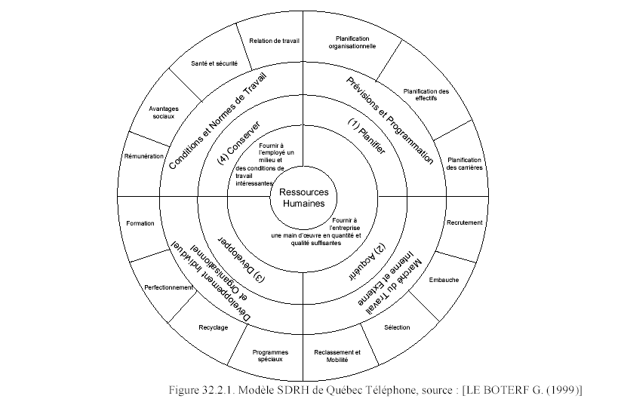
Schéma directeur des ressources humaines

Slide 30
La Gestion prévisionnelle des emplois et des compétences (GPEC)
La GPEC consisterait à analyser les ressources humaines actuels et les besoins futurs en emploi et en compétences, les comparer puis gérer de façon anticipée l’écart entre les deux, cela en tenant compte des progrès technologiques et contraintes économiques et en ayant recours à un ensemble de méthodes et techniques

Slide 31
Étapes clés d’une démarche d’ingénierie des compétences
Analyse des besoins en compétences.
Identification des écarts (gap analysis).
Conception de plans de développement (formation, recrutement, mobilité interne).
Évaluation et suivi de la montée en compétences.

Slide 32
Analyse des besoins : l’état des lieux
L’analyse des besoins est une étape primordiale
Elle permet d’avoir une vue sur le présent
Il s’agit de faire un Portrait quantitatif (combien en matière d’effectif) et qualitatif (quels sont les niveaux de compétences) des ressources actuelles

Slide 33
le répertoire des métiers
Définition d’un répertoire des métiers
st un outil de gestion des ressources humaines qui recense et décrit de manière structurée l’ensemble des métiers et des emplois existant au sein d’une organisation ou d’un secteur d’activité. Il vise à clarifier les rôles, les responsabilités et les compétences associées à chaque métier.

Slide 34
Le répertoire des métiers : constitution
Deux entrées pour constituer un répertoire
Les familles professionnelles
Les métiers
Les emplois
Les postes de travail

Slide 35

Le répertoire des métiers
LES ETAPES
Recensement des postes concrets
Délimitation des métiers
Élaboration des intitulés adaptés
Validation du répertoire (technique, politique)

Slide 36
Exemple de cartographie des métiers branche habillement – secteur textile
Création | production | Logistique
Conception Accessoriste silhouette Coordinateur d’image Infographiste Responsable de collection Responsable de marque Styliste habillement | Préparation Agent des méthodes habillement Coupeur industriel Modéliste Patronneur/gradueur matelassier Fabrication/conduite Couturier industriel Distributeur Responsable atelier de P° Responsable P° | Logistique générale Responsable logistique Agent de plate-forme logistique Gestionnaire en organisation logistique Préparateur des commandes Responsable approvisionnement Responsable expédition

Slide 37
Principaux objectifs d’un répertoire des métiers
Standardisation : Définir les rôles et responsabilités pour chaque poste.
Gestion des compétences : Identifier les compétences requises pour chaque métier.
Orientation professionnelle : Aider les collaborateurs dans leur évolution de carrière (mobilité, formation, etc.).
Support stratégique : Accompagner les décisions de recrutement, de formation et d’évolution organisationnelle.

Slide 38
Structure typique d’une fiche métier dans un répertoire des métiers :
Titre du métier
Mission principale
Activités clés
Compétences requises (techniques et comportementales)
Conditions de travail
Niveau de qualification/expérience nécessaire
Évolution possible (carrière).

Slide 39
Fiche Métier : Développeur(se) Informatique
Titre du métier : Développeur(se) Informatique
Mission principale :
Le Développeur Informatique conçoit, développe, teste et maintient des applications logicielles en fonction des besoins des utilisateurs et des exigences techniques. Il participe à la création de solutions informatiques, à leur mise en production, ainsi qu’à leur évolution en fonction des retours utilisateurs et des innovations technologiques.
Activités clés :
Analyse des besoins utilisateurs : Identifier les besoins fonctionnels et techniques des utilisateurs pour définir les spécifications de l’application.
Conception et développement d’applications : Programmer en utilisant différents langages de développement (Java, C#, Python, etc.).
Tests et validation : Effectuer des tests de validation pour vérifier la conformité des solutions développées.
Maintenance et mise à jour des systèmes : Assurer le suivi et la mise à jour des applications pour garantir leur performance.
Collaboration avec d’autres équipes : Travailler en étroite collaboration avec les chefs de projets, les testeurs et les équipes techniques.
Compétences requises :
Techniques :
Maîtrise des langages de programmation (Java, Python, C++, etc.).
Connaissances en bases de données (SQL, NoSQL).
Familiarité avec les outils de gestion de version (Git, SVN).
Comportementales :
Rigueur et organisation.
Esprit d’équipe et capacité à collaborer avec différents services.
Capacité d’analyse et résolution de problèmes complexes.
Conditions de travail :
Travail en bureau ou en télétravail, avec des horaires flexibles selon les projets.
Collaboration avec des équipes de développement agiles.
Niveau de qualification requis :
Bac +3/4 en informatique, génie logiciel ou équivalent. Une première expérience en développement est souhaitée.
Évolution possible de carrière :
Développeur(se) Informatique → Chef(fe) de projet technique → Architecte logiciel

Slide 40
Exemple de déclinaison de la fiche métier en fiche emploi
Fiche Emploi 1 : Développeur(se) Front-End
Mission spécifique : Concevoir et développer l’interface utilisateur d’une application web, en garantissant une expérience utilisateur optimale. Activités clés :
Développement des interfaces avec HTML, CSS, JavaScript et des frameworks comme React ou Angular.
Optimisation des performances de l’interface pour une navigation fluide.
Collaboration avec les designers pour intégrer des éléments visuels et ergonomiques. Compétences requises :
Maîtrise des langages front-end (HTML, CSS, JavaScript).
Expérience avec des frameworks comme React, Vue.js ou Angular.
Connaissance des bonnes pratiques UX/UI. Niveau de qualification : Bac +3 en informatique, design interactif ou équivalent.

Slide 41
Fiche Emploi 2 : Développeur(se) Back-End
Mission spécifique : Concevoir et maintenir les services et la logique métier d’une application. Il assure la gestion des bases de données et l’optimisation des performances côté serveur. Activités clés :
Développement de la logique métier en utilisant des langages comme Java, Python, PHP, etc.
Gestion des bases de données et optimisation des requêtes.
Intégration des services avec l’interface utilisateur en utilisant des API RESTful. Compétences requises :
Maîtrise des langages de programmation back-end (Java, Python, PHP, etc.).
Connaissance des bases de données relationnelles et non relationnelles.
Compétences en gestion de serveurs et en sécurisation des applications. Niveau de qualification : Bac +3 en informatique ou génie logiciel.

Slide 42
1. État des lieux des emplois et compétences actuels
Recensement des emplois et des compétences : Identifier les emplois existants dans l’organisation et les compétences requises pour chaque poste. Cela peut inclure des fiches de poste détaillant les missions, compétences techniques, comportementales, et les qualifications nécessaires.
Évaluation des compétences actuelles : Analyser les compétences réelles des collaborateurs dans leurs rôles actuels (via des bilans de compétences, entretiens individuels, évaluations de performance, tests techniques, etc.).
Identification des lacunes : Identifier les compétences manquantes ou insuffisantes par rapport aux exigences de chaque poste. Cela peut inclure des compétences spécifiques (comme des langages de programmation, des certifications) ou transversales (comme la communication, le leadership).

Slide 43
Inventaire des ressources humaines
Recenser les données qualitatives par métier pou par emploi :
âges
Ancienneté dans la structure/emploi
Statuts
Niveaux de formation
Direction ou service d’appartenance
Situation géographique
Flux de départs (hors retraite)

Slide 44
Objectifs de croisement des données qualitatives
Statuts/niveau de formation : permet d’identifier soit une surqualification ou une sous-qualification ?
Contenu métier-emploi/statut agent : permet d’identifier le niveau de responsabilité ? La relation responsabilité/ancienneté ?
Contenu métier (ou des emplois)/le niveau de formation ? L’adéquation
Disparités entre régions/directions : la répartition des âges, l’ancienneté...
Flux de départs : âge, sexe, ancienneté (par métier/famille professionnelle) etc.

Slide 45
2. Identification des besoins futurs de l’organisation
Anticipation des évolutions du marché : Analyser les tendances du marché, les évolutions technologiques, les changements économiques, les nouvelles régulations ou les transformations internes de l’organisation qui pourraient affecter les métiers et les compétences.
Évaluation des projets et objectifs stratégiques : Identifier les projets à venir, les initiatives d’innovation, la transformation numérique, l’expansion géographique, ou toute autre stratégie nécessitant de nouvelles compétences pour soutenir ces projets.
Projection des compétences futures : Sur la base de ces informations, dresser un profil des compétences nécessaires dans l’avenir pour répondre aux défis à venir. Il s’agit notamment de prévoir les nouvelles compétences, les technologies émergentes ou les compétences transversales (par exemple, l'agilité, la gestion du changement).

Slide 46
Actions pour combler les écarts
Une fois les écarts identifiés, des actions doivent être mises en place pour les combler. Cela peut inclure :
Plan de formation et développement des compétences : Élaborer des programmes de formation pour développer les compétences existantes ou en acquérir de nouvelles.
Recrutement : Recruter de nouveaux talents qui possèdent les compétences spécifiques nécessaires pour répondre aux besoins futurs.
Mobilité interne (mobilié horizontale ou verticale) : Encourager la mobilité interne pour réorienter les collaborateurs vers de nouveaux rôles en fonction des compétences acquises.
Gestion des talents : Mettre en place un système de gestion des talents pour détecter et développer les compétences clés au sein de l’organisation.

Slide 47
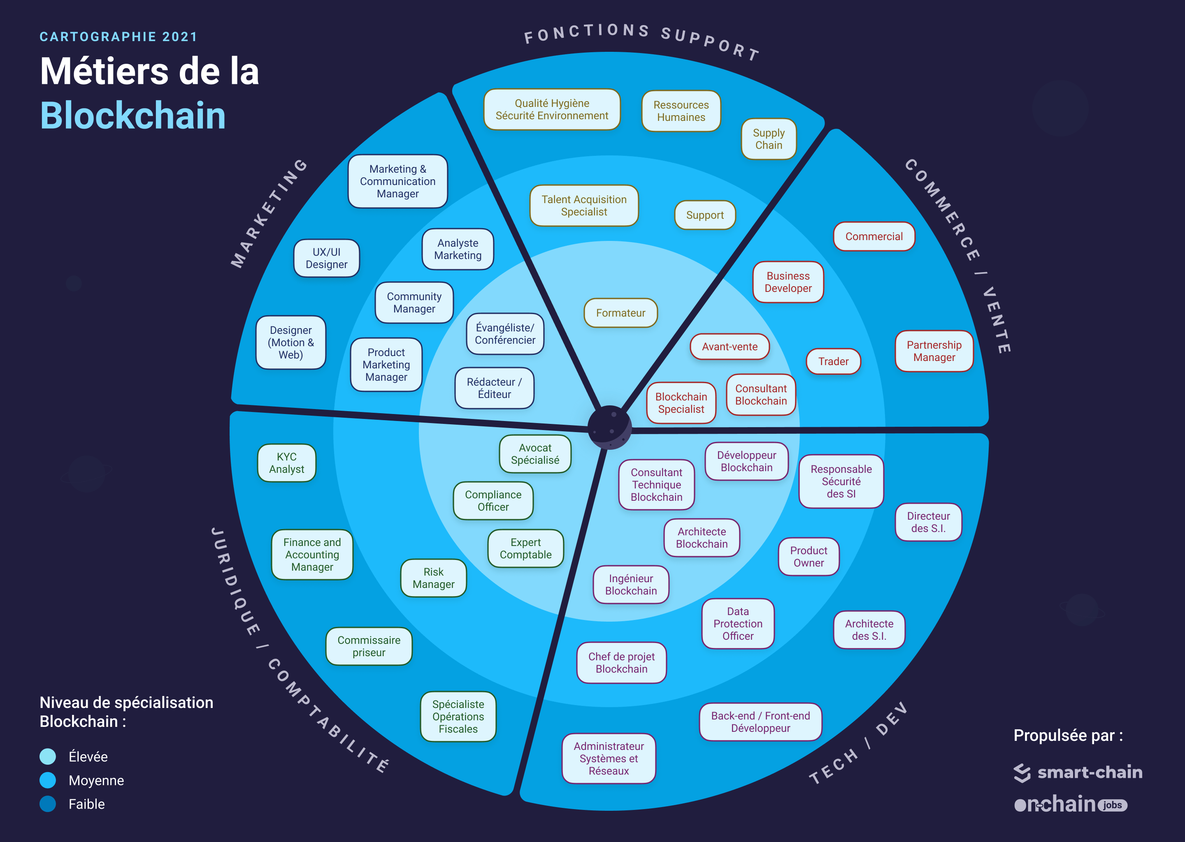
Cartographie des métiers de la Blockchain

